Slide 1
线段树
部分借用陈宏PPT
北京邮电大学ACM集训队
2009-04-07

Slide 2
线段树
在一类问题中，我们需要经常处理可以映射在一个坐标轴上的一些固定线段，例如说映射在OX轴上的线段。由于线段是可以互相覆盖的，有时需要动态地取线段的并，例如取得并区间的总长度，或者并区间的个数等等。一个线段是对应于一个区间的，因此线段树也可以叫做区间树。在这类问题中，线段树的一个节点表示一段线段。
还有另外一类问题，线段树的每个节点表示一个点，称为点树，比如用于求第K小数的线段树。

Slide 3
线段树的构造思想
线段树是一棵二叉树，树中的每一个结点表示了一个区间[a,b]。每一个叶子节点表示了一个单位区间。对于每一个非叶结点所表示的结点[a,b]，其左儿子表示的区间为[a,(a+b)/2]，右儿子表示的区间为[(a+b)/2,b]。

Slide 4
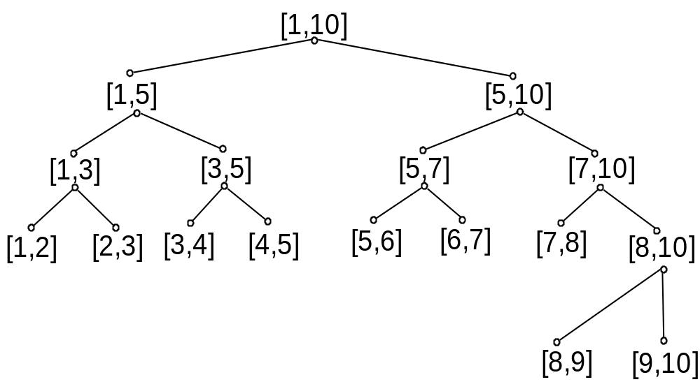

Slide 5
线段树的运用
线段树的每个节点上往往都增加了一些其他的域。在这些域中保存了某种动态维护的信息，视不同情况而定。这些域使得线段树具有极大的灵活性，可以适应不同的需求。

Slide 6
例1
Light
桌子上零散地放着若干个盒子，桌子的后方是一堵墙。如右图所示。现在从桌子的前方射来一束平行光， 把盒子的影子投射到了墙上。问影子的总宽度是多少？
Wall

Slide 7
分析
这道题目是一个经典的模型。在这里，我们略去某些处理的步骤，直接分析重点问题，可以把题目抽象地描述如下：x轴上有若干条线段，求线段覆盖的总长度。
Sum=?

Slide 8
最直接的做法
设线段坐标范围为[min,max]。使用一个下标范围为[min,max-1]的一维数组，其中数组的第i个元素表示[i,i+1]的区间。数组元素初始化全部为0。
对于每一条区间为[a,b]的线段，将[a,b]内所有对应的数组元素均设为1。最后统计数组中1的个数即可。

Slide 9
示例
初始情况
[1，2]
[3，5]
[4，6]
[5，6]
0 | 0 | 0 | 0 | 0
1 | 0 | 0 | 0 | 0
1 | 0 | 1 | 1 | 0
1 | 0 | 1 | 1 | 1
1 | 0 | 1 | 1 | 1
4个1

Slide 10
缺点
此方法的时间复杂度决定于下标范围的平方。
当下标范围很大时（[0,10000]），此方法效率太低。

Slide 11
离散化的做法
基本思想：先把所有端点坐标从小到大排序，将坐标值与其序号一一对应。这样便可以将原先的坐标值转化为序号后，对其应用前一种算法，再将最后结果转化回来得解。
该方法对于线段数相对较少的情况有效。

Slide 12
示例
[10000,22000] [30300,55000] [44000,60000] [55000,60000]
排序得10000，22000，30300，44000，55000，60000
对应得1 ，2 ，3 ，4 ，5 ，6
[1,2] [3,5] [4,6] [5,6]

Slide 13
示例
初始情况
[1，2]
[3，5]
[4，6]
[5，6]
0 | 0 | 0 | 0 | 0
1 | 0 | 0 | 0 | 0
1 | 0 | 1 | 1 | 0
1 | 0 | 1 | 1 | 1
1 | 0 | 1 | 1 | 1
4个1

Slide 14
示例
10000，22000，30300，44000，55000，60000
1 ，2 ，3 ，4 ，5 ，6
(22000-10000)+(60000-30300)=41700
1 2 3 4 5 6
1 | 0 | 1 | 1 | 1
10000 22000 30300 44000 55000 60000

Slide 15
缺点
此方法的时间复杂度决定于线段数的平方。
对于线段数较多的情况此方法效率太低。

Slide 16
使用线段树的做法
给线段树每个节点增加一个域cover。cover=1表示该结点所对应的区间被完全覆盖，cover=0表示该结点所对应的区间未被完全覆盖。

Slide 17
加入[1,2]
加入[3,5]
加入[4,6]
[1,6,0]
[1,6,0]
[1,3,0]
[3,6,0]
[1,3,0]
[3,6,0]
[2,3,0]
[3,4,1]
[3,4,1]
[3,4,0]
[4,6,0]
[4,6,1]
[4,6,1]
[1,2,1]
[4,6,0]
[1,2,1]
[1,2,0]
[4,5,0]
[4,5,1]
[4,5,1]
[5,6,0]

Slide 18
线段树的数据结构表示
1. 动态数据结构
2. 完全二叉树

Slide 19
1. 动态数据结构
指针
Struct node{
node * left;
node * right;
…
}

Slide 20
2. 完全二叉树
静态全局数组模拟
struct node{
int left, right;
…
}Tree[MAXN*4]
一般大小开成节点数的4倍，不需要担心空间问题

Slide 21
完全二叉树
[1,9]
[1,5]
[5,9]
[1,3]
[3,5]
[5,7]
[7,9]
[1,2]
[2,3]
[3,4]
[4,5]
[5,6]
[6,7]
[7,8]
[8,9]

Slide 22
点树的简单应用——第K小数
0. 节点结构体；
1. 创建线段树；
2. 更新线段树；
3. 查询线段树；

Slide 23
节点结构体
struct node{
int l, r;
int c; // 用于存放此节点值，默认为0
}T[3*MAXN];

Slide 24
创建线段树
void construct(int l, int r, int k){
if(l == r){
T[k].l = l;
T[k].r = r;
T[k].c = 0;
return;
}
int m = (l + r) / 2;
T[k].l = l;
T[k].r = r;
T[k].c = 0;
construct(l, m, 2*k); //递归创建左子树
construct(m + 1, r, 2*k + 1); //递归创建右子树
}

Slide 25
更新线段树
void insert(int d, int k){
if(T[k].l == T[k].r && d == T[k].l){
T[k].c += 1;
return;
}
int m = (T[k].l + T[k].r)>>1;
if(d <= m)
insert(d, 2*k);
else
insert(d, 2*k+1);
T[k].c = T[2*k].c + T[2*k+1].c;
}

Slide 26
查询线段树
void search(int d, int k, int& ans){
if(T[k].l == T[k].r){
ans = T[k].l;
return;
}
int m = (T[k].l + T[k].r)>>1;
if(d > T[2*k].c)
search(d-T[2*k].c, 2*k+1, ans);
else
search(d, 2*k, ans);
}

Slide 27
相关题目推荐
BOJ1257
BOJ1341
POJ2886
POJ2104（扩展，归并树）

Slide 28
POJ2528
题意：在一块墙上贴N张海报，输出最后从外面能看到的海报数量。
本质就是按顺序叠加很多线段，输出没有被完全覆盖的线段数目。

Slide 29
1. 坐标范围太大
我们不可能开一个[0, 10000000]大小的线段树，如何解决？
前述方法，离散化即可。

Slide 30
创建线段树
struct node{
int l, r; // 左右节点编号
int c; // 新增域
}T[MAXN*4];

Slide 31
创建线段树
void Construct(int l, int r, int k){
if(l == r){
t[k].l = l; t[k].r = r;
t[k].c = 0;
return;
}
int mid = (r + l) / 2;
t[k].l = l; t[k].r = r; t[k].c = 0;
Construct(l, mid, 2*k); // 递归创建左子树
Construct(mid + 1, r, 2*k+1); // 递归创建右子树
}

Slide 32
2. 那么，如何更新线段树呢？
如果要更新线段[1, n]，难道我们需要更新[1, n]下面的所有子孙节点吗？毫无疑问，那样的复杂度将是2*n次方，如果有n次更新，复杂度将为2*n*n，线段树的优美性就不存在了。
所以，问题的关键就是，如何使复杂度达到logn？
[1,5]
[1,3]
[3,5]
[1,2]
[2,3]
[3,4]
[4,5]

Slide 33
新增加一个域
在节点结构体中，新增加一个变量，int c，意义如下：
1) c = 0时，表示当前线段未被任何广告覆盖或者被不同的广告所覆盖；
2) c > 0时，表示当前线段被唯一的广告c覆盖。
因此，我们可以思考一下，如何利用变量c，使得我们每次仅仅使用logn的复杂度即能完成更新嗯？

Slide 34
Logn复杂度的更新
void Insert(int l, int r, int c, int k){
if(r == t[k].r && l == t[k].l){ //如果完全覆盖此区间，直接改变其域值即可
t[k].c = c;
return;
}
if(t[k].c > 0 && t[k].c != c){ //需要修改部分区间，先修改其子区间的域值
t[2*k].c = t[k].c;
t[2*k+1].c = t[k].c;
t[k].c = 0;
}
int mid = (t[k].l + t[k].r) / 2; //递归更新子树
if( r <= mid)
Insert(l, r, c, 2*k);
else if(l > mid)
Insert(l, r, c, 2*k+1);
else{
Insert(l, mid, c, 2*k);
Insert(mid + 1, r, c, 2*k+1);
}
}

Slide 35
Logn复杂度的更新
基本原理就是，当我们插入广告i的时候，如果遇到某一个线段区间被当前广告完全覆盖，那么我们更新至此区间即可，同时标记此区间的域c为i，这样，下次我们再访问此区间，我们通过域c的值，即可以判断此区间被广告i完全覆盖；
如果此时此区间的部分需要被更改，那么，在更改前先更新此区间的下一层子区间即可，这样，便保证了区间更新的正确性。

Slide 36
3.输出结果——查询操作
毫无疑问，我们要统计最后的结果，只需要统计在各个节点中出现过的不同域值c。
void Search(int k){
if(t[k].c != 0){
if(!visit[t[k].c]){
visit[t[k].c] = 1; ans++;
} return;
}
if(t[k].r == t[k].l) return;
int mid = (t[k].l + t[k].r) >> 1;
Search(2*k);
Search(2*k+1);
}

Slide 37
3.输出结果——查询操作
注意，此操作的复杂度为O(n)，而不是O(logn)，想想为什么？
因为我们只在最后输出一次，因此无需考虑查询操作的复杂度问题，如果我们需要进行多次查询，即边插入边查询，那我们需要增加更多的域值，下面将会讲到。
同时，我们还要考虑线段的删除，同样要保证logn的时间复杂度。

